Slide 1
Üniversite Yaşamına Giriş
Engelli/Özel Gereksinimli Öğrenci Çalışmaları - Burslar – Kampüs Spor Sahaları – Kısmi Zamanlı Çalışma

Slide 2
Engelsiz Yaşam ve Destek Koordinatörlüğü
ENGELLİ/ ÖZEL GEREKSİNİMLİ ÖĞRENCİ ÇALIŞMALARI
Ü
Üniversitemizde kayıtlı bulunan özel gereksinimli öğrencilerin karşılaştıkları dezavantajları ortadan kaldırmak,
Üniversitede akademik, sosyal ve kültürel ortamlara eşit fırsatlarla katılımlarını sağlamak ve
Özel gereksinimli bireylere yönelik üniversite bünyesinde yürütülen faaliyetleri koordine etmek

Slide 3
Özel Gereksinimli Öğrenci Kimdir?
Süreğen hastalığı bulunan veya
Bedensel, zihinsel, görme, işitme, psiko-sosyal yeteneklerini kullanma,
Toplum yaşamına uyum sağlama ve
Günlük ihtiyaçlarını karşılamada desteğe ihtiyacı olan öğrencidir.

Slide 4
Hizmetlerimiz
Özel Gereksinimli Öğrencilerin Tespiti,
Psiko-Sosyal Danışmanlık,
Erişilebilirlik Çalışmaları,
Akademik Ders ve Sınav Uyarlamaları,
Burs Hizmetleri
Kısmi Zamanlı Çalışma
Akran Desteği
Farkındalık Çalışmaları

Slide 5
Özel Gereksinimli Öğrencilerin Tespiti
Özel gereksinimli öğrencilerimizin koordinatörlüğümüze yapmış oldukları doğrudan başvurular ile
Eğitim – öğretim birimleri ve öğrenci işleri daire başkanlığından alınan bilgiler doğrultusunda belirlenir.
Öğrencilerimize ilişkin kişisel veriler gizli tutulmaktadır.

Slide 6
Psikososyal Destek
Psikososyal destek kapsamında;
Üniversite yaşamına adaptasyon sorunları
Başarı kaygısı
Sosyal ilişkiler
Bağımsızlık becerileri gibi konularda danışmanlık sağlanmaktadır.

Slide 7
Erişilebilirlik Çalışmaları
Üniversite yerleşkesi, yerleşkede bulunan yapılar, açık alanlar, bilişim sistemleri, internet siteleri ve sosyal medya hesapları de dahil olmak üzere tüm yapı ve hizmetlerin özel gereksinimli öğrenciler için erişilebilir olması için çalışmalar yürütülmektedir.
Ders notlarının ve diğer kaynak kitaplarının, okumakta güçlük yaşayan öğrencilerimizin talepleri doğrultusunda Kütüphane ve Dokümantasyon Dairesi Başkanlığı bünyesinde bulunan Görme Engelli Birimi tarafından istenen formata (word, pdf, sesli dosya, kabartma vb.) dönüştürülerek erişilebilirliği sağlanmaktadır.

Slide 8
Akademik Ders ve Sınav Uyarlamaları
Özel gereksinimli öğrencilerimizin fırsat eşitliği çerçevesinde öğrenim görebilmesi ve başarılarının olumsuz etkilenmemesi için ders-sınav öncesinde, sırasında ve sonrasında öğrenci ile yapılan görüşmeler doğrultusunda uyarlamalar yapılabilmektedir.
Örneğin; ödevlerin ve sınıf içi çalışmaların içerik ve formatlarına uygun uyarlamalar yapılır.
Uzun süreli ödevler için öğrencinin durumunun gerektirmesi halinde özel gereksinimli öğrencilere ek süre verilir.
Ders esnasında ihtiyaç duyulması halinde, öğrencilerin karşılaşabilecekleri biyolojik ve psikolojik ihtiyaçlarından dolayı, dersten bir süreliğine çıkmasına izin verilebilir.

Slide 9
Öğrencilerin durumlarının gerektirmesi halinde sınavlarda soruların anlaşılırlığını arttırmak üzere metinler, görsel öğelerle desteklenir.
Özel gereksinimli öğrencilerin ihtiyaç duymaları halinde sınavlara yardımcı araç ve gereç ile (işitme cihazı, teleskopik gözlük, prizmatik gözlük, büyüteç vb.) girmelerine izin verilir.
Hiç görmeyen ya da az gören öğrenciler ile özel gereksinimleri sebebiyle okuyucu ve/veya işaretleyici desteğine ihtiyaç duyduğu tespit edilen öğrencilere, sınavlarda kendilerine refakat edecek, sınav olunan dile ve ders ile ilgili terminolojiye hâkim olan okuyucu işaretleyici gözetmen görevlendirilir.

Slide 10
Ders ve sınav uyarlamalarını detaylı olarak incelemek için engelsiz.sakarya.edu.tr sayfasını ziyaret edebiilirsiniz.

Slide 11
Akran Desteği
Engelinden ötürü derslerde not tutmakta güçlük çeken ya da not tutamayan öğrencilere kısmi zamanlı çalışma kapsamında akran desteği sağlanmaktadır.

Slide 12
Burs Hizmetleri ve Kısmi Zamanlı Çalışma
TESYEV (Türkiye Engelliler Spor Yardım ve Eğitim Vakfı) tarafından verilen burslara müracaat; koordinatörlük ve öğrencilerin bağlı olduğu eğitim birimleri tarafından yapılan duyurular sonrasında gerekli form ve belgeler bölüm başkanlıklarına teslim edilir.
Özel gereksinimli öğrencilerimiz durumlarını belgelemek kaydıyla yemek bursundan faydalanabilmektedir.
Üniversitemizde yıl içinde çalıştırılacak toplam öğrenci sayısının (kontenjanın) en az %3’ü engelli öğrenciler için kullanılır. Ancak birimlerin talebine bağlı olarak bu oran aşılabilir.

Slide 13
Farkındalık Çalışmaları
Engellilik ve bunun getirdiği özel gereksinimlere ilişkin bilinç ve duyarlılık düzeyini artırmak, sorunların çözeümüne katkı sunmak için program ve projeler geliştiriyor, seminer, konferans gibi faaliyetler düzenliyoruz.

Slide 14
İletişim:
Web sayfası: engelsiz.sakarya.edu.tr
Eposta: engelsiz@sakarya.edu.tr

Slide 15
BURSLAR
YEMEK BURSU
KYK BURSU
TEV BURSU
TESYEV BURSU

Slide 16
YEMEK BURSU
Her yıl üniversitemiz senatosu tarafından belirlenen kontenjan dahilinde öğrencilerimiz günde bir öğün ücretsiz yemek hakkı kazanırlar.
Başvurular sabis üzerinden alınır, burs almaya hak kazanan öğrencilerimiz başvuru sırasında beyan ettikleri bilgilerin belgelerini fakültelerine teslim ettikten sonra yemek bursundan faydalanabilirler.
Burs başvuru tarihleri üniversitemiz web sayfasında ve tüm sosyal medya hesaplarında duyurulmaktadır.

Slide 17
KYK BURSU
Burs/kredi başvuruları her yıl yazılı ve görsel basın yoluyla kamuoyuna duyurulan tarihler arasında e-Devlet üzerinden alınmaktadır.
TEV BURSU
Türk Eğitim Vakfı, başarılı ancak maddi desteğe ihtiyacı olan, üniversite öğrencilerine yükseköğrenim bursu vermektedir. Bursiyerleri öğretim kurumlarınca oluşturulan burs komisyonları TEV’in burs şartları doğrultusunda seçmektedir. Başvuru https://bursiyer.tev.org.tr/giris adresinden yapılmaktadır.

Slide 18
KISMİ ZAMANLI ÇALIŞMA
Her yıl üniversite yönetim kurulu tarafından belirlenen kontenjan ve çalışma saati ücreti ile öğrencilerimiz üniversitemizde kısmi zamanlı çalışabilir.
Kısmi zamanlı çalışma haftalık 15 saattir ve beden gücü gerektiren ağır işlerde çalıştırılamazlar.
Başvurular eğitimin başlamasıyla birlikte öğrencilerin çalışmak istediği birime/bölüme şahsen yapılmaktadır.

Slide 19


DOĞA YÜRÜYÜŞLERİ
Her yıl öğrencilerimizin yoğun katılımı ile ücretsiz doğa yürüyüşleri gerçekleştiriyoruz.
Doğa yürüyüşü duyurusu üniversitemiz sosyal medya hesapları üzerinden yapılmaktadır. Başvurular sabis üzerinden alınmaktadır.

Slide 20
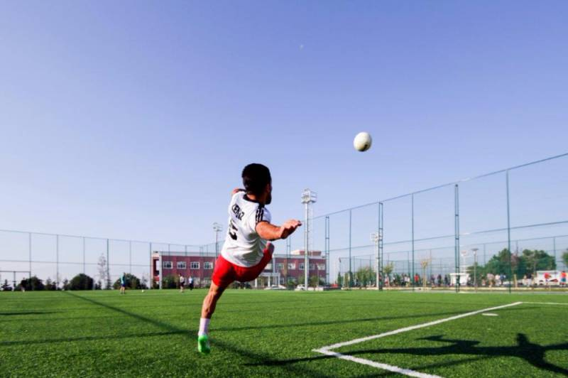
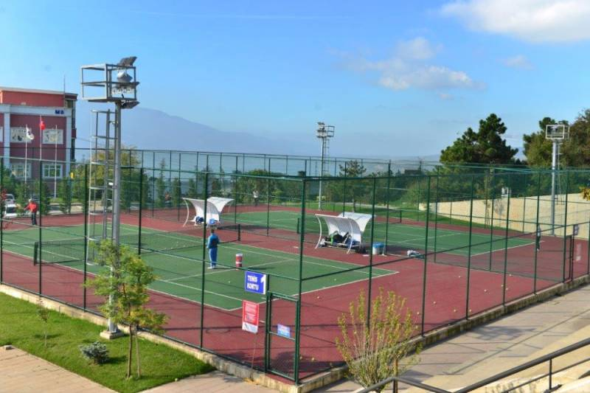
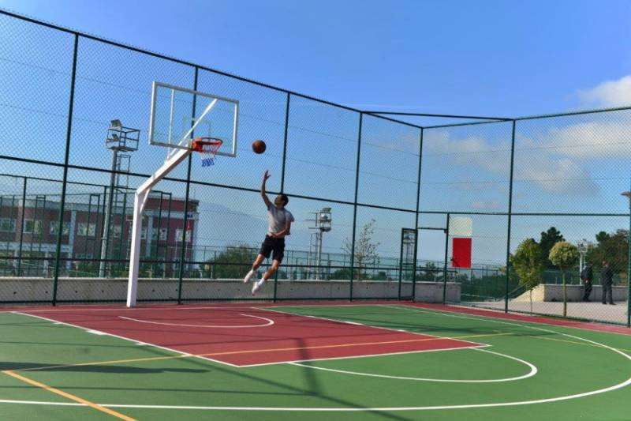
ÜNİVERSİTEMİZ SPOR TESİSLERİ
2 ADET HALI SAHA
2 ADET TENİS KORTU
1 ADET BASKETBOL SAHASI
2 ADET VOLEYBOL-BASKETBOL SAHASI
*Sahaların kullanımı için sabis üzerinden online rezervasyon yapılmaktadır.

